Slide 1
Славный путь Ломоносова М.В
Работу выполнил ученик 10 класса
Ульяновской СОШ
Калинин Илья

Slide 2
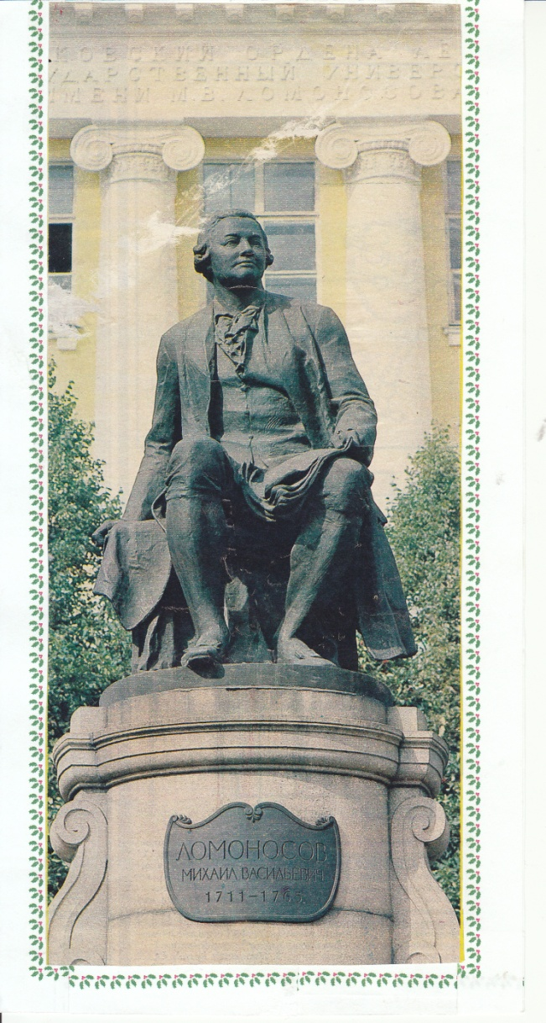
Москва. Старое здание университета. Памятник М.В.Ломоносову

Slide 3
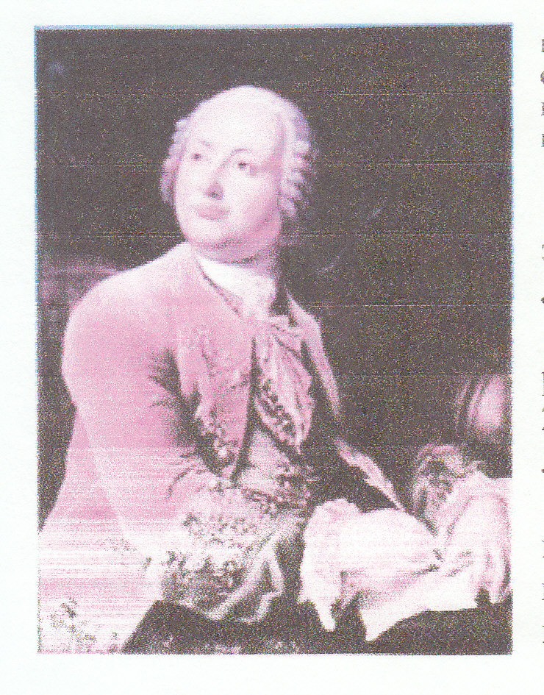
М.В Ломоносов

Slide 4
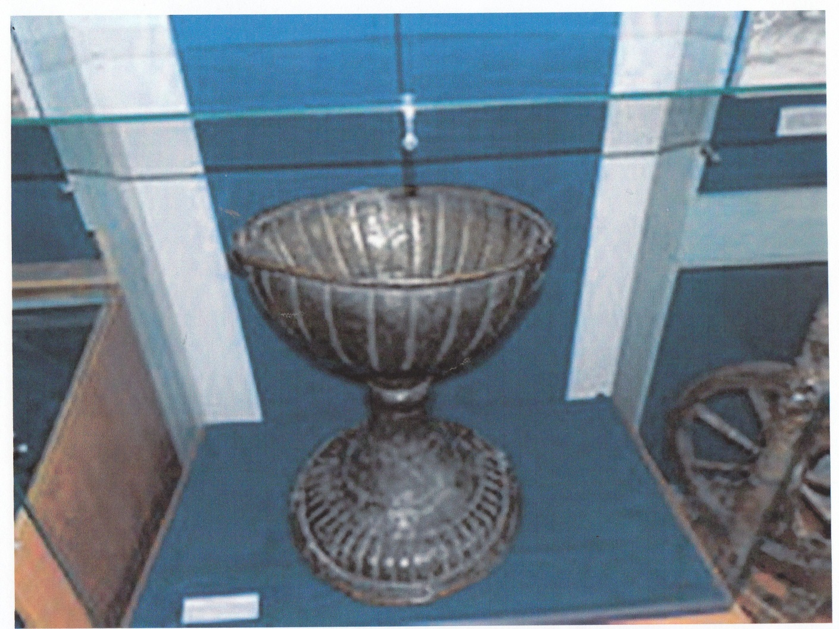
Купель в которой крестили Ломоносова

Slide 5
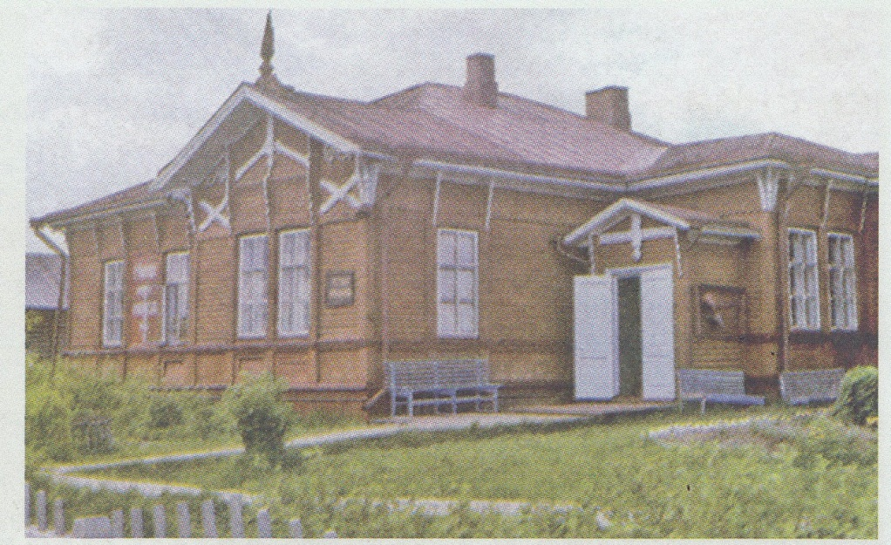
Дом-музей М.В Ломоносова в селе Холмогоры

Slide 6
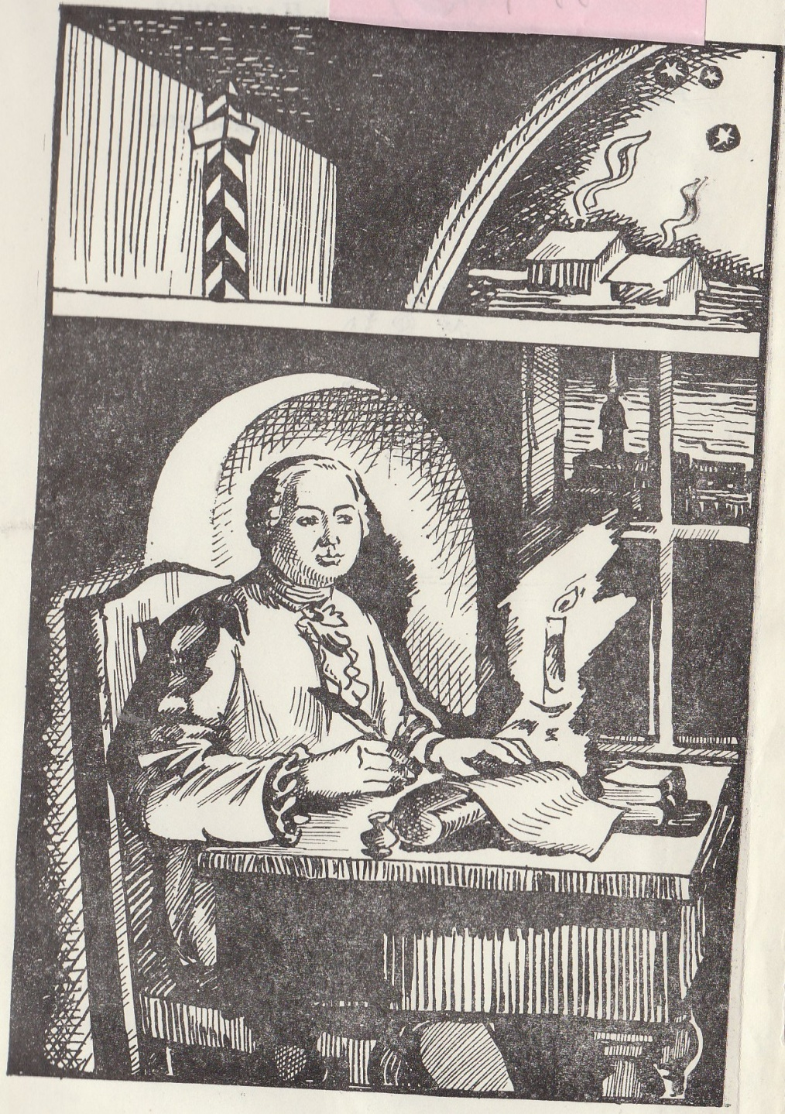

Slide 7
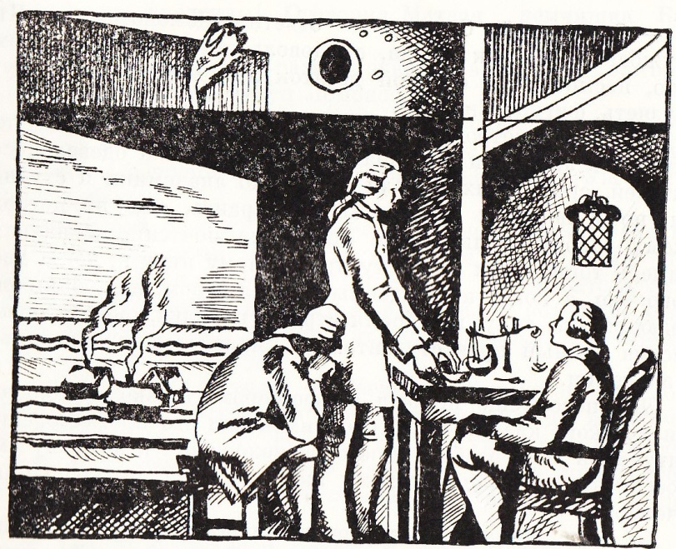

Slide 8
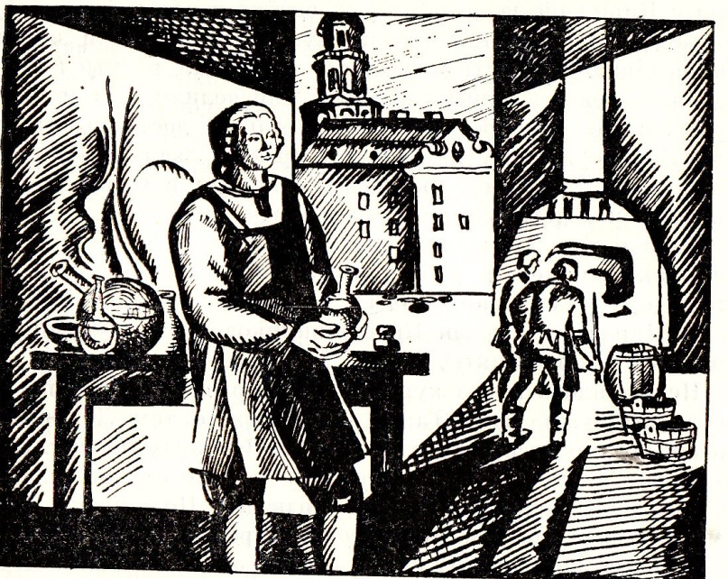

Slide 9
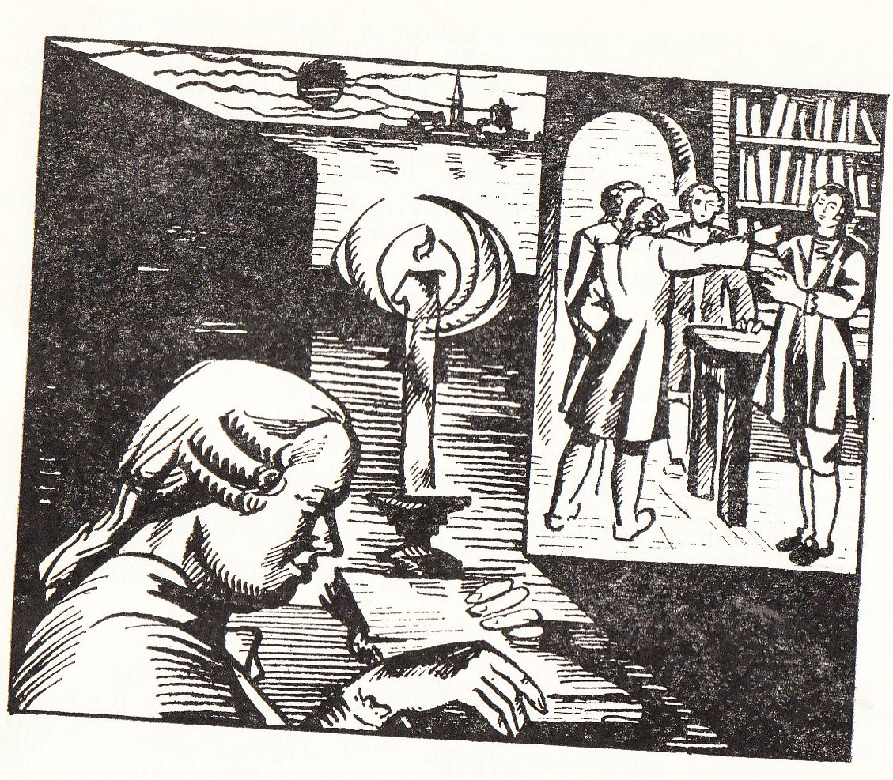

Slide 10
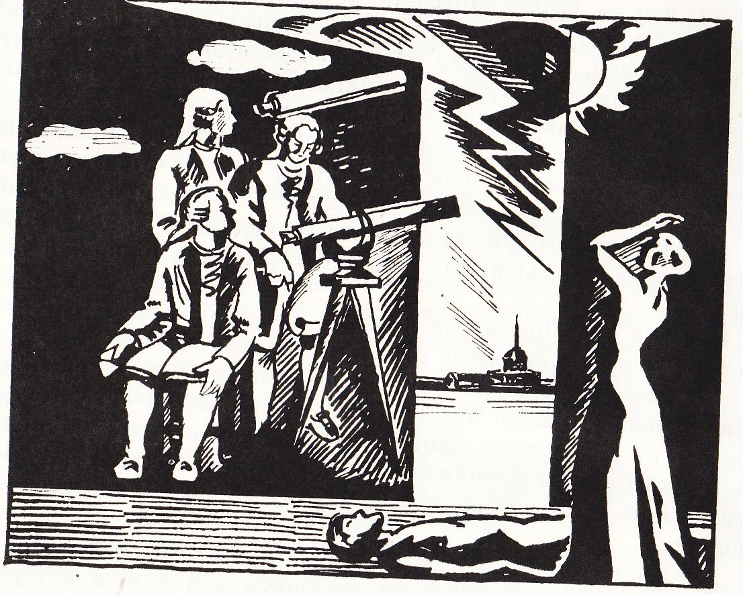

Slide 11
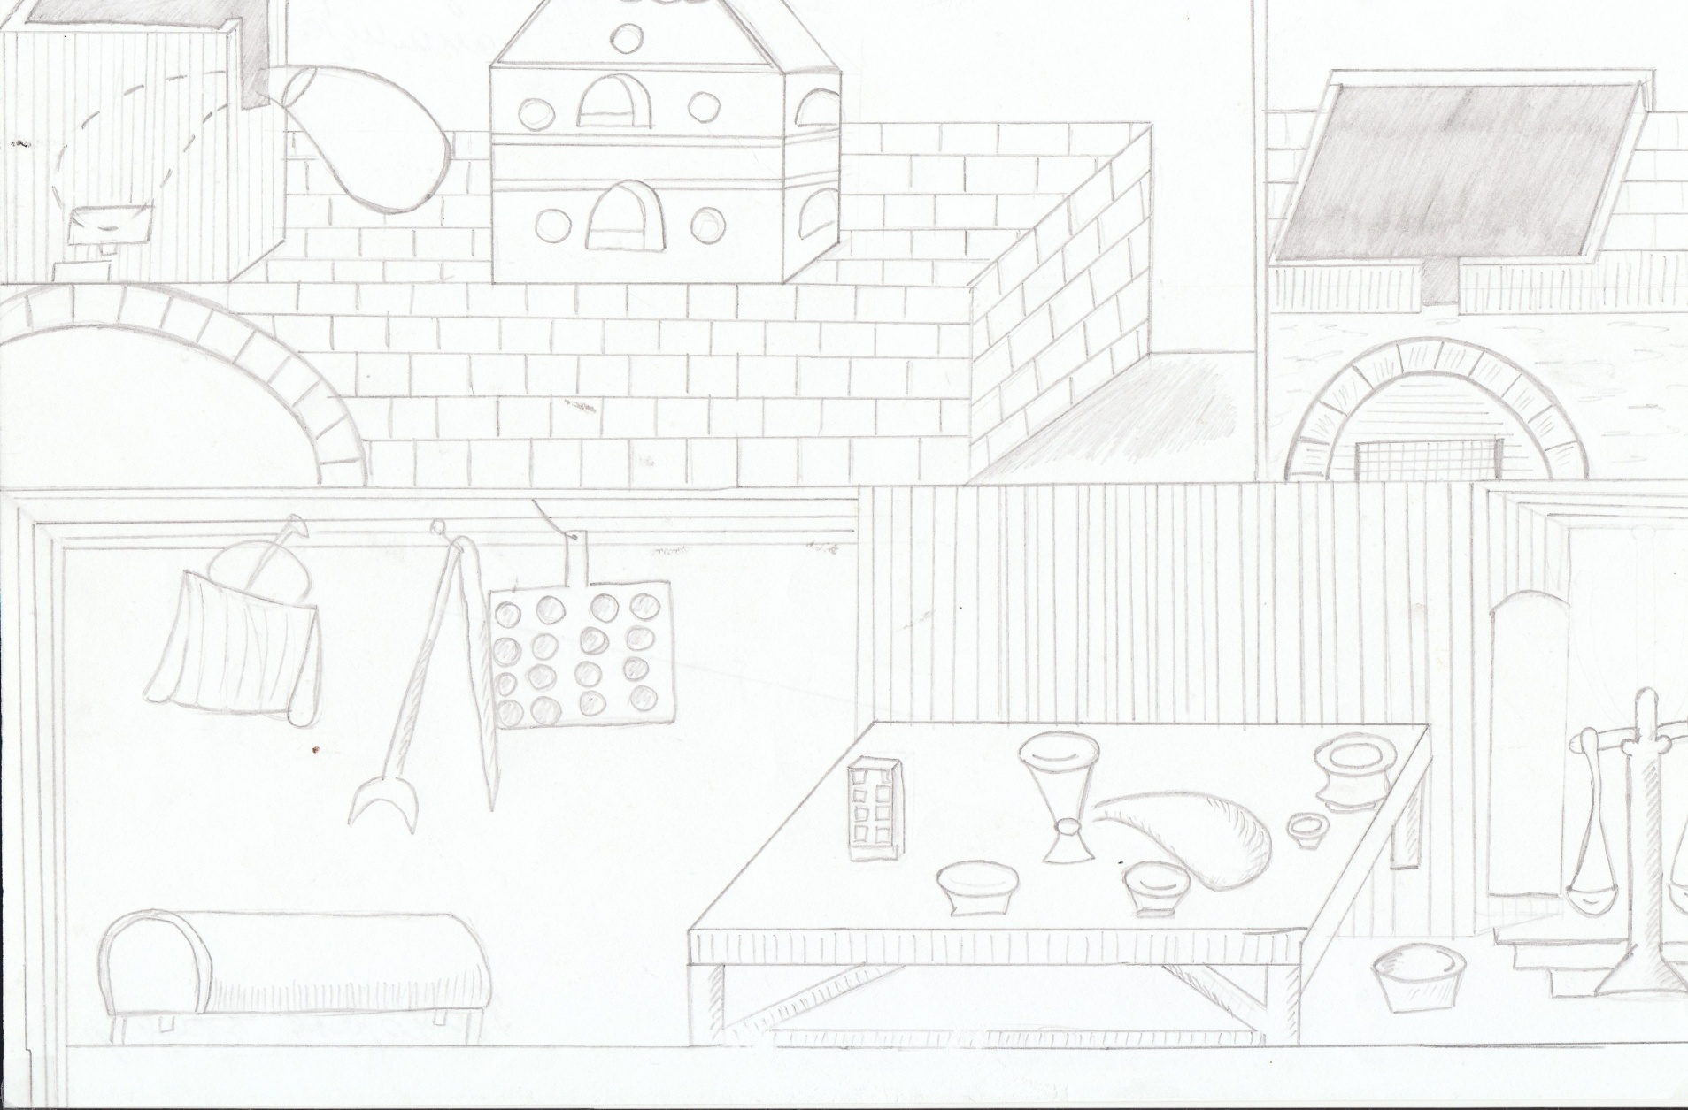
Аппаратура для пробирного анализа

Slide 12
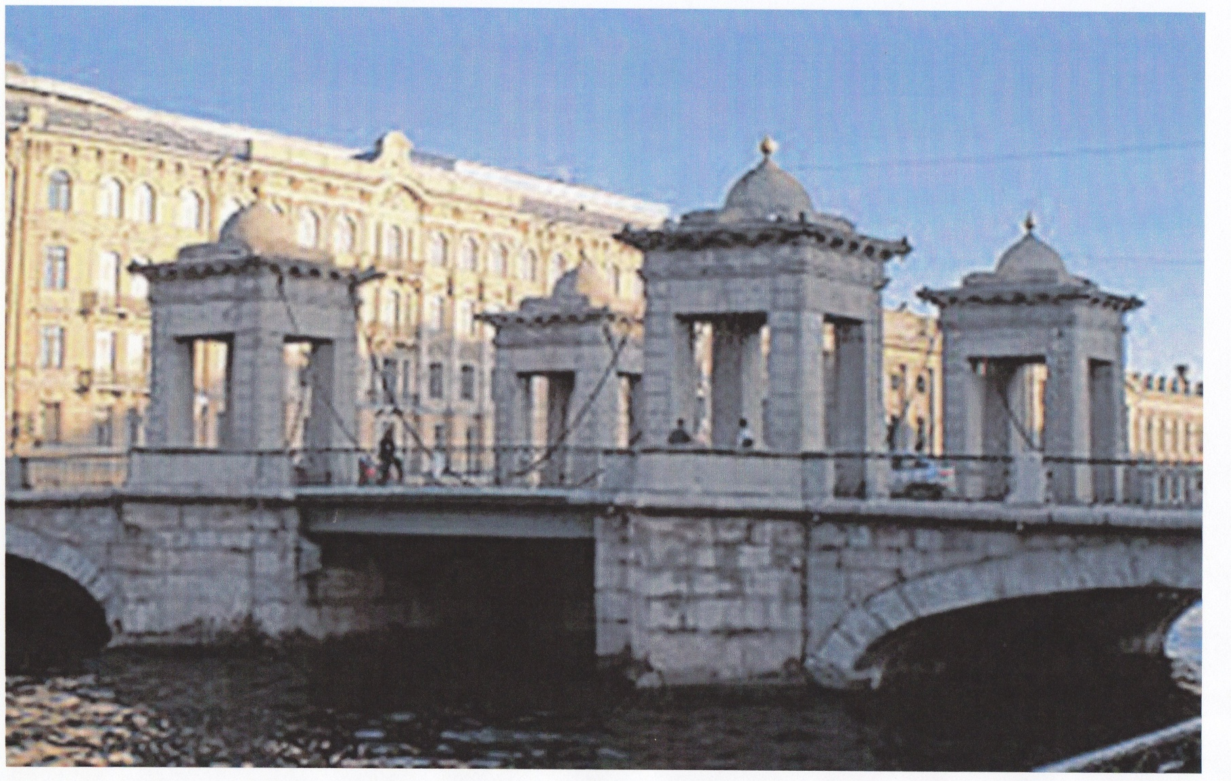
Мост Ломоносова через фонтанку.Санкт-Петербург

Slide 13
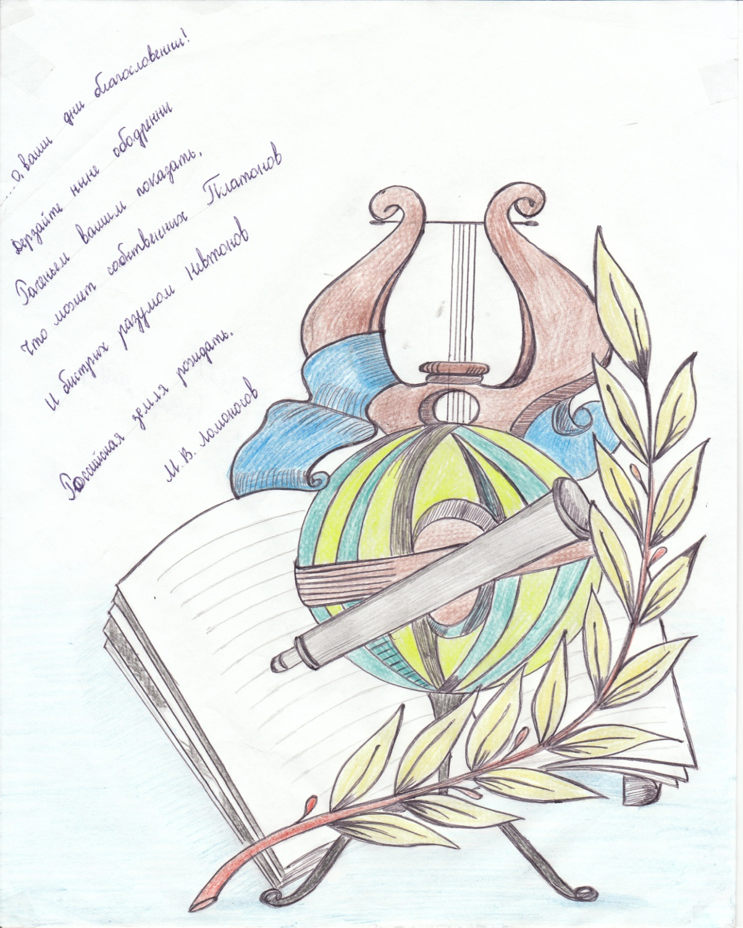

Slide 14
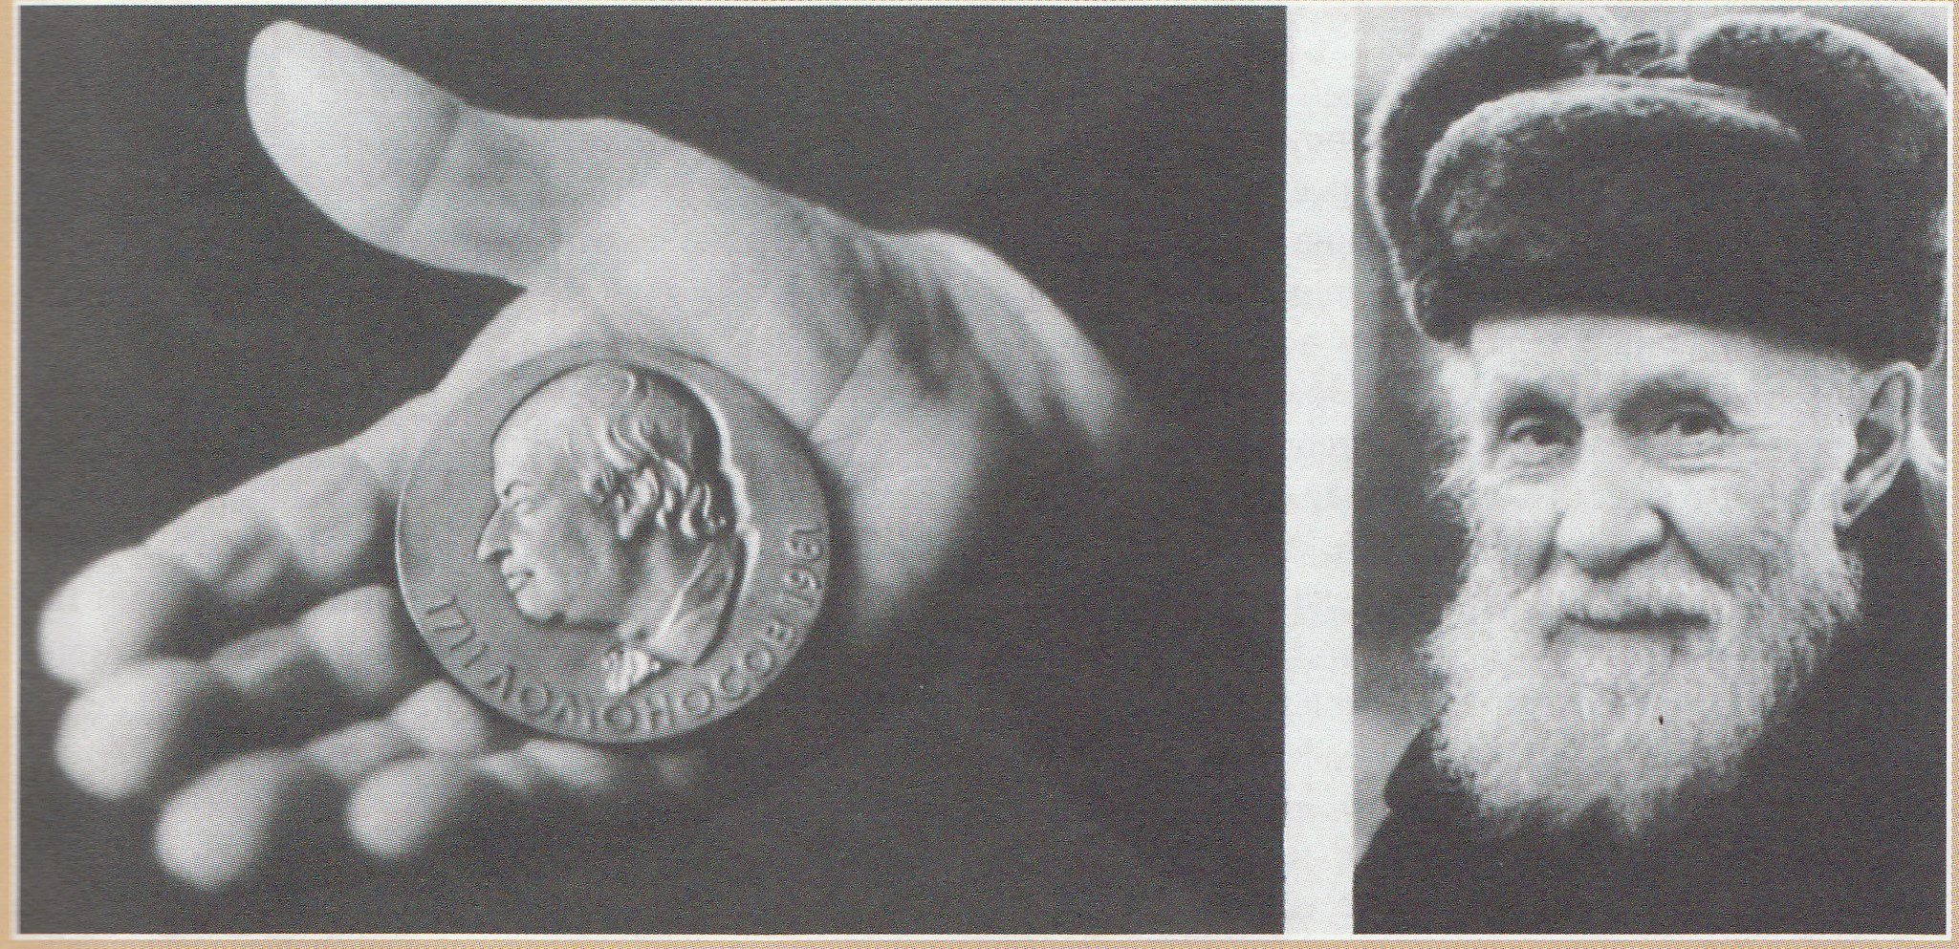
Медаль в честь Ломоносова.И владелец этой медали

Slide 15
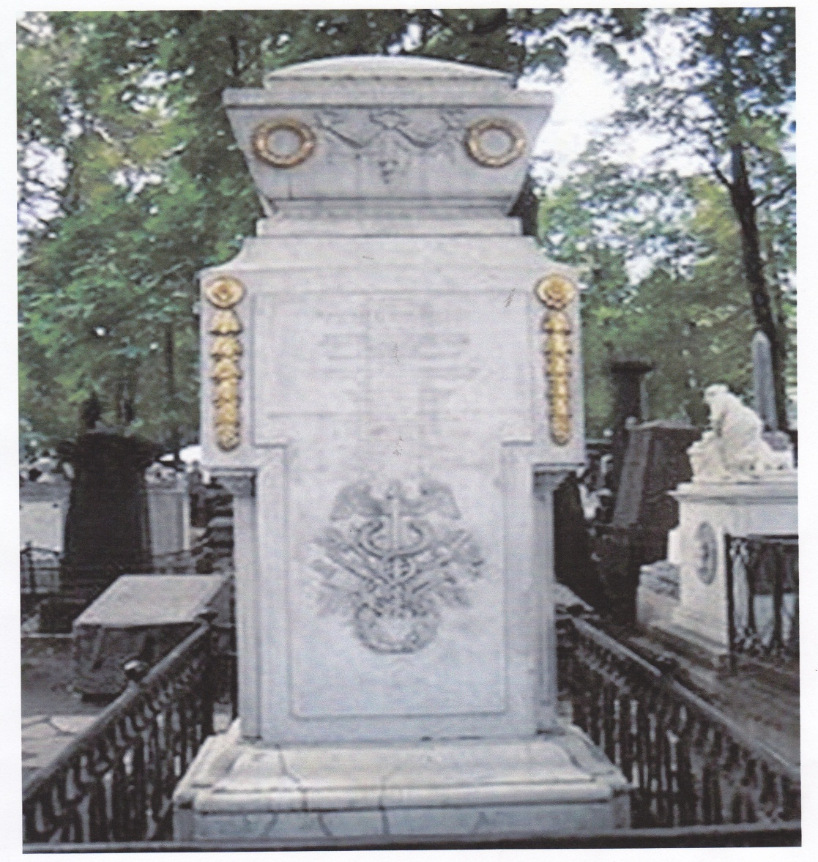
Могила Ломоносова в Александро-Невской лавре

